Slide 1
8–10月 小红书笔记投放方案
为双11蓄水 · 基于真实数据的六维策略
Quality 1st · 皇后的秘密 DERMA LASER · 代运营 | 2026-07-31

Slide 2
执行摘要
≤87万
~45万
~42万
5款
日元·3个月总盘
笔记种草(约45篇)
直播/笔直(预留)
DL系列面膜
人群：女性90%+、25–49主力、高消费(L5+L4=71%)、一二线；小红书已购偏资深中产女性/家庭主妇。 竞品：lululun占「平价·补水·药妆店」，靠国内博主+多图选购攻略吃搜索(攻略均互动1520≈6倍)。 打法：差异化打「高浓度VC精华·提亮·毛孔」，且与日本线下药妆店内容不同质(他们做购物囤货，我们做功效护肤)，为双11蓄水。 合规：功效词分✅/⚠️/❌三档，禁美白/去黄/淡痘印/院线级/极限词与站外硬导流。
Quality 1st · 皇后的秘密 · 代运营
2

Slide 3
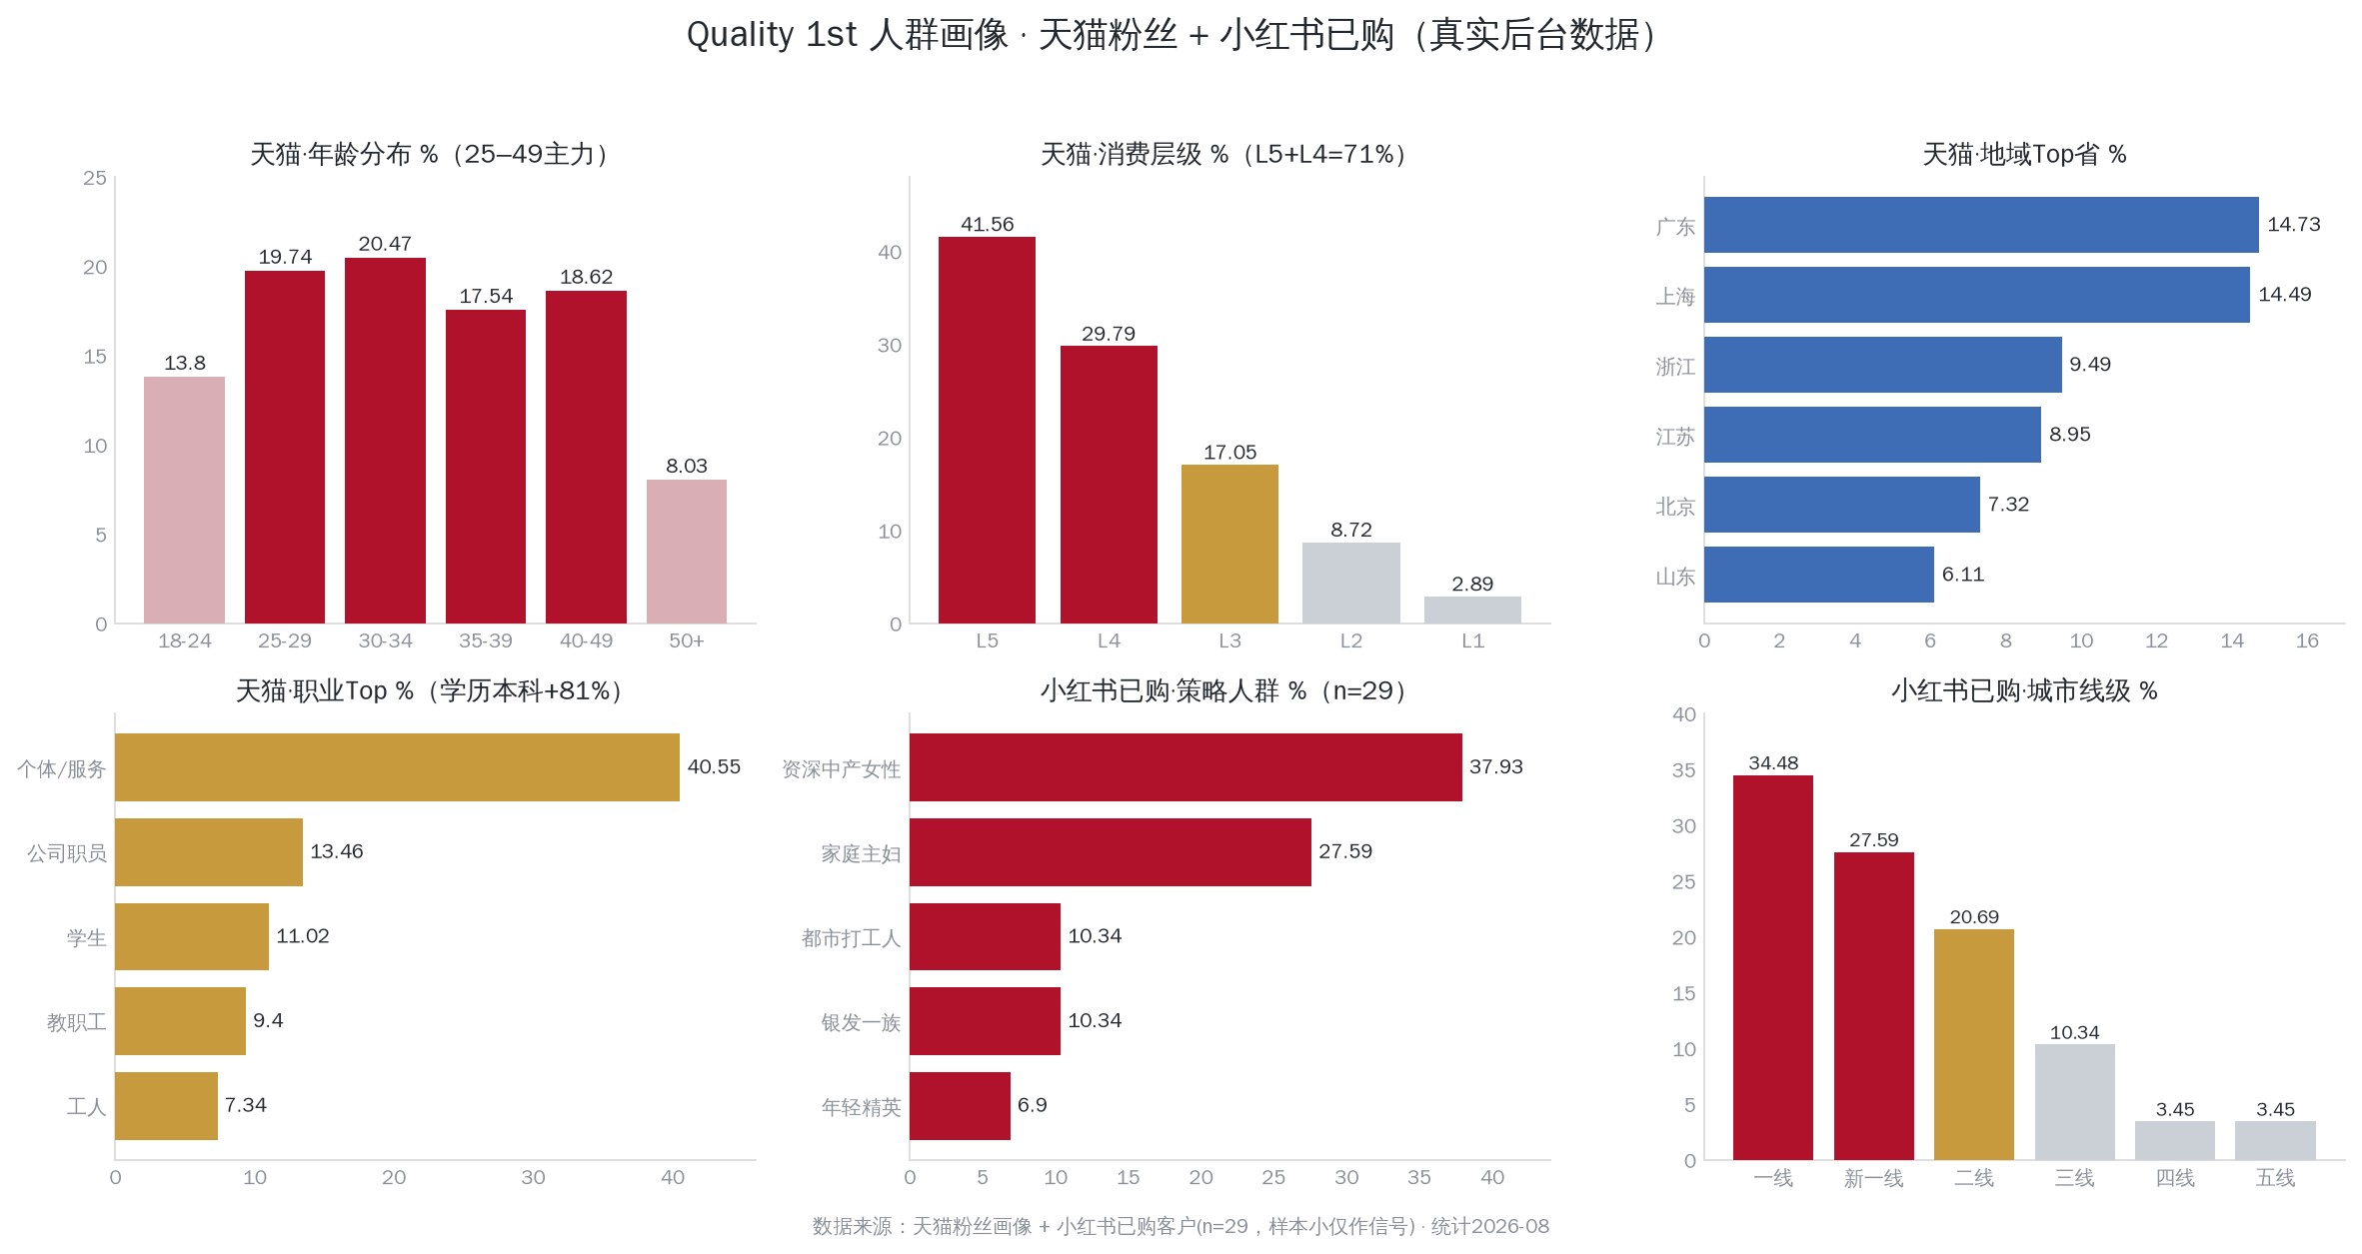
① 人群画像 · 真实后台数据
Quality 1st · 皇后的秘密 · 代运营
3

Slide 4
① 测人群 · 4组种子人群
优先级 | 种子人群 | 数据依据 | 内容/卖点方向
P1 | 25–34 都市职场女性 | 天猫年龄主力·高L5 | 提亮/补水/熬夜急救/妆前
P1 | 35–49 资深中产·家庭主妇 | 小红书已购主力·天猫30–49高 | 品质护理/维稳/抗初老感
P2 | 成分党·高学历 | 本科及以上 81% | 成分(VC/烟酰胺)/测评/对比
P3 | 学生·年轻党 | 天猫学生 11% | 平价日常补水(看定价)
投放：P1两组重点先跑数据；P2成分党贯穿；P3看定价再决定。
Quality 1st · 皇后的秘密 · 代运营
4

Slide 5
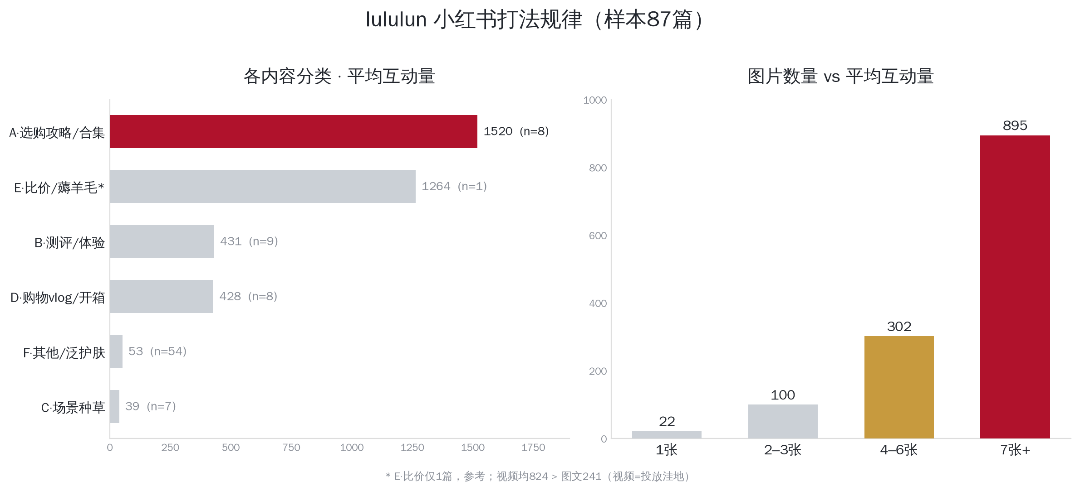
② 竞品 lululun · 打法规律(样本87篇)
选购攻略=爆文引擎(均互动1520≈6倍) · 7张+多图碾压(895vs22) · 视频洼地(824>241) · 声量在国内博主(312vs77)
Quality 1st · 皇后的秘密 · 代运营
5

Slide 6
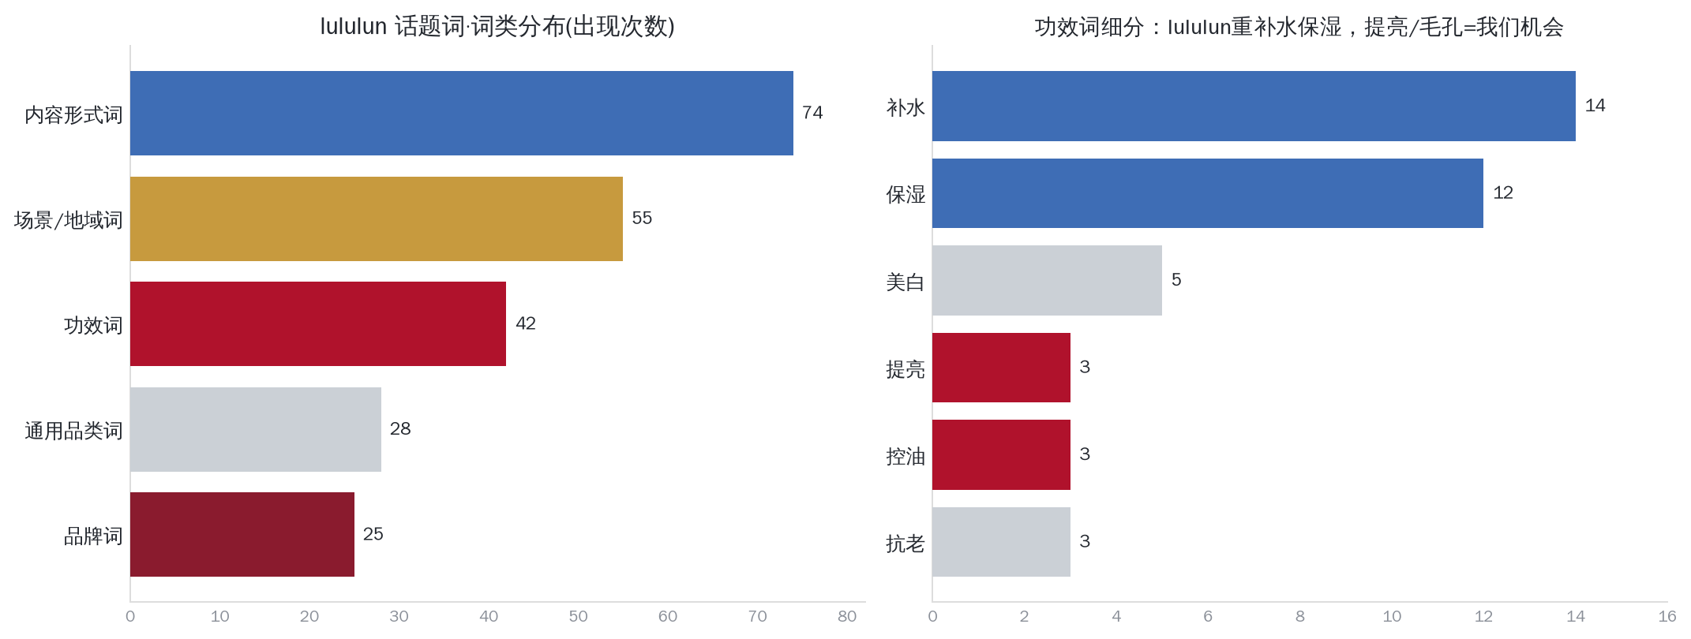
② lululun · 关键词与爆文
爆文 Top5
# | 标题 | 互动
1 | 日本药妆店平价面膜怎么选 | 6745
2 | 爆买8w｜平价面膜(视频) | 3145
3 | 不同肤质怎么选lululun | 2382
4 | 回购N次平价面膜 | 2064
5 | 这个店才是最便宜的 | 1264
启示：功效词重「补水保湿」→ 我们切「提亮/毛孔」；长尾金矿=怎么选 / 不踩雷 / 按肤质选。
Quality 1st · 皇后的秘密 · 代运营
6

Slide 7
③ 内容差异化 · 不与日本线下同质
日本线下药妆店在做「购物开箱/平价囤货/代购/怎么选」 → 所以中国小红书我们做「功效护肤/成分/场景解决方案」。
维度 | 日本线下药妆店(别人) | 中国小红书(我方·差异化)
心智 | 药妆店热销/日本正品/平价好物 | 护肤功效/精华级/值得日常用
内容形式 | 购物开箱/囤货清单/代购/怎么选 | 功效测评/成分科普/场景解决方案
场景 | 在日本药妆店/旅游购物 | 熬夜急救/妆前/换季/日常护肤
卖点 | 便宜/日本买得到 | 高浓度VC/提亮/毛孔/进阶功效
作用 | 建认知·信任背书 | 建护肤价值·种草转化
核心传达：不是「去日本才买的平价片」，而是「值得纳入日常的高浓度精华面膜」。他们讲「在哪买·多便宜」，我们讲「为什么用·解决什么」。
Quality 1st · 皇后的秘密 · 代运营
8

Slide 8
③ 笔记类型配比 · 护肤角度
爆文公式：🇯🇵日本+怎么选/不踩雷+7图合集+按肤质分类+真人口吻。 差异化：各类型统一走「护肤功效」角度，不做日本购物开箱(避免同质化)。
内容类型 | 篇数 | 达人层级 | 说明
B·测评/回购 | 18 | KOC/尾部 | 真人体感·信任·铺量主力
C·场景种草 | 9 | KOC/腰部 | 熬夜/妆前/换季 · 含视频(洼地)
A·选购攻略/合集 | 8 | 腰部/头部 | 爆文引擎·7+图·按肤质选
D·开箱vlog | 5 | KOC | 日本好物/药妆店场景
E·比价/囤货 | 5 | KOC | 组合装直播价·囤货划算
Quality 1st · 皇后的秘密 · 代运营
8

Slide 9
④ 关键词库 · 功效词合规三档
✅ 可用(安全) | ⚠️ 软化后可用 | ❌ 禁用(违规/需特证)
补水 · 保湿 · 服帖 · 不闷肤 成分名(VC/烟酰胺/神经酰胺) 3分钟 · 妆前 · 清爽 · 细腻 · 哑光 | 提亮 · 细致毛孔(替收缩) 改善暗沉感 · 控油 透亮 · 匀净肤色感 | 美白 · 焕白 · 去黄 · 淡斑 · 淡痘印 抑黑 · 祛痘 · 修复受损 · 修护屏障 促胶原 · 抗老 · 院线级 · 断货王 · NO.1
品牌词：皇后的秘密·Quality 1st·黑钻VC100 长尾金矿：日本面膜怎么选·面膜不踩雷·VC面膜怎么选·油皮/敏感肌面膜推荐·神经酰胺面膜
Quality 1st · 皇后的秘密 · 代运营
9

Slide 10
⑤ SPU 设定 + 定价
颜色(版) | 官方名 | 日常价 | 直播价(2/6袋) | 库存 | 差异定位
金色·标准 | 高浓度VC精华面膜 | 69 | 45 / 40 | 300 | 提亮补水·走量爆款
黑钻·加强 | 黑钻VC100细毛孔面膜 | 89 | 60 / 55 | 100 | 黑头净孔·差异化旗舰
黑银·加强 | 淡纹收毛孔水光肌面膜 | 89 | 60 / 55 | 200 | 水光·细毛孔
深蓝·标准 | 神经酰胺修护保湿面膜 | 69 | 45 / 40 | 50* | 维稳补水·换季
银色·标准 | 高浓度VC速效面膜 | 69 | 45 / 40 | 50* | 提亮(⚠️美白慎)
主推：金色+黑银走量 · 黑钻VC100内容旗舰 · 深蓝细分 · 银色克制 | * 库存会补货+陆续进新品
Quality 1st · 皇后的秘密 · 代运营
10

Slide 11
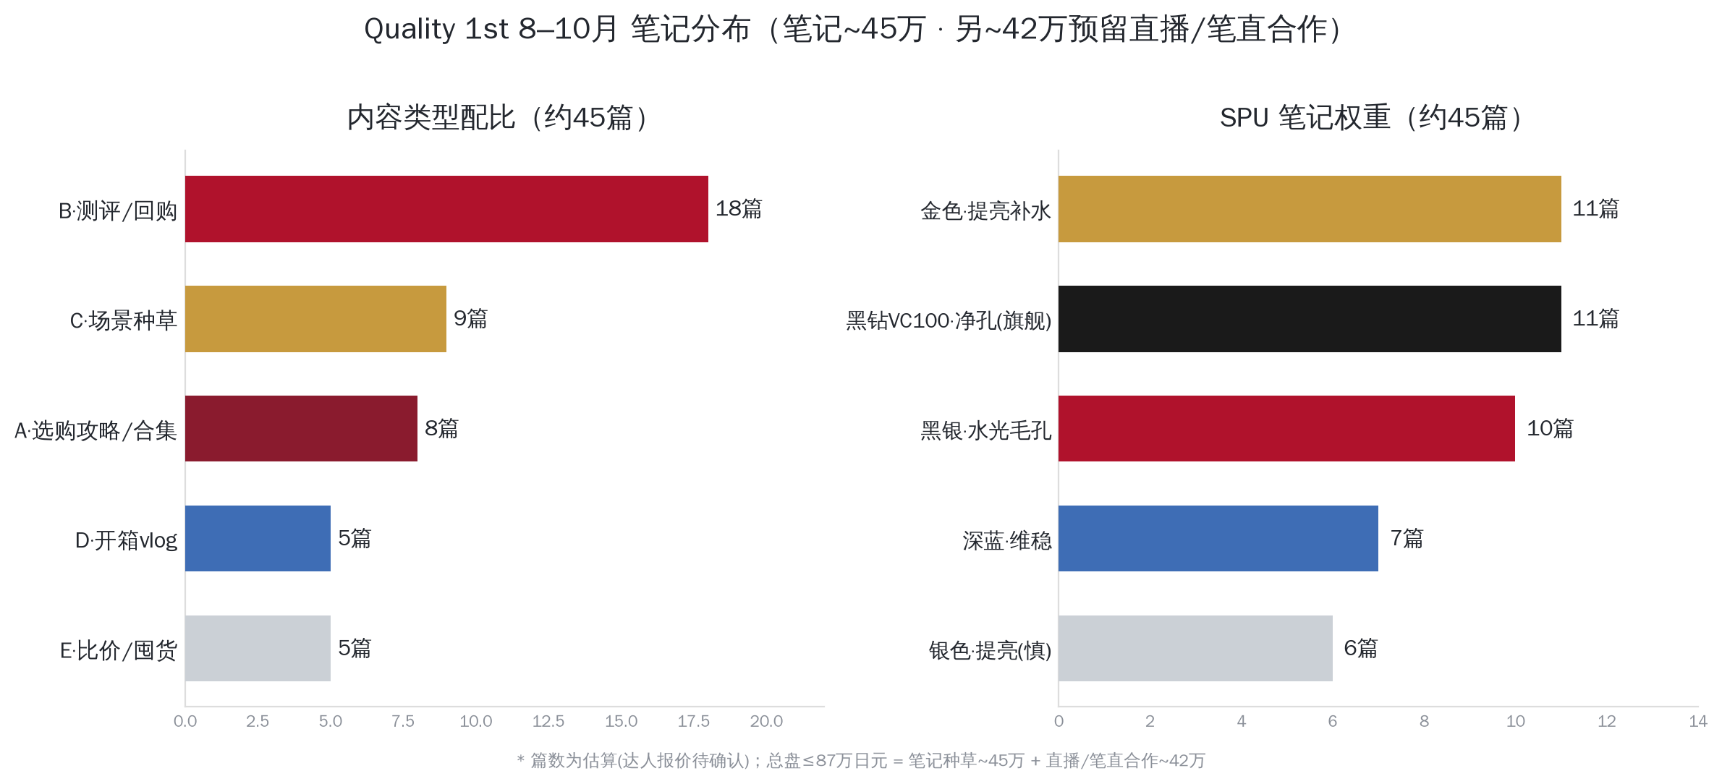
⑥ 笔记分布 + 预算(45万/约45篇)
数量估算
层级 | 万 | 篇
头部 | 8 | 0–1
腰部 | 15 | 3–4
KOC | 22 | ~40
合计 | 45 | ~45
总盘≤87万 = 笔记~45万 + 直播/笔直~42万(看直播安排)。
Quality 1st · 皇后的秘密 · 代运营
11

Slide 12
月度排期 · 蓄水→加热→冲刺
月 | 预算万 | 节奏 | 重点动作 | 篇
8月 | ~16 | 蓄水铺量 | KOC测评/场景铺量 · 测4种子人群 · 金色+黑银 | 16
9月 | ~15 | 加热 | 腰部攻略 · 黑钻旗舰起量 · A选购合集 | 16
10月 | ~14 | 冲刺+双11 | 头部/笔直造势 · A攻略+E囤货 · A3蓄水 | 13
节奏对齐：11月双11收割 —— 8–10月的种草是为大促蓄水。
Quality 1st · 皇后的秘密 · 代运营
12

Slide 13
监控 · 合规 · 总结
监控(周报)：爆文率·笔记数·长尾词搜索排名·A3种草人群·加购收藏·天猫承接。 合规红线：功效词走✅/⚠️档；禁美白/去黄/淡痘印/院线级/极限词；禁站外硬导流；背书数据需可证。
一句话：≤87万日元(笔记45万+直播42万)，以差异化「精华·毛孔」内容为双11蓄水收割，全程数据透明、合规可控。
后续：直播盘看排期 · 新品套用现有框架 · 落地派单/选题表

